Slide 1
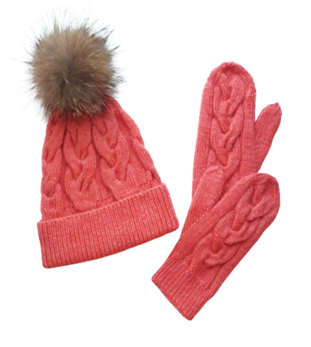
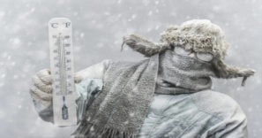
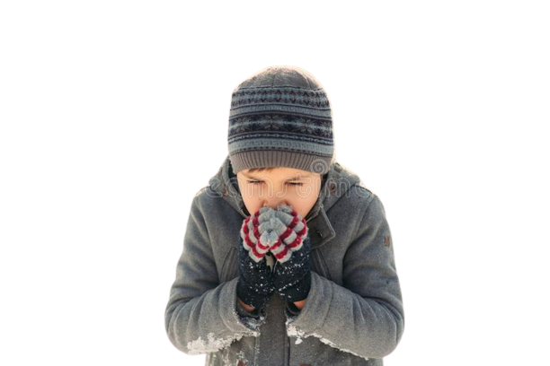
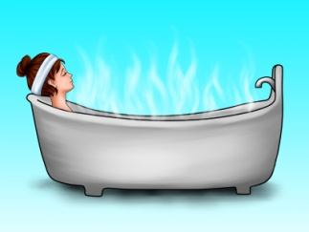
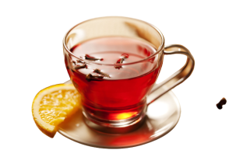
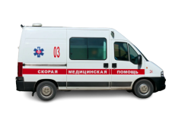
ФГБОУ ВО ТВЕРСКОЙ ГОСУДАРСТВЕННЫЙ МЕДИЦИНСКИЙ УНИВЕРСИТЕТ МИНЗДРАВА РОССИИ
Первая помощь при обморожениях у детей
Обморожение – местное повреждение тканей, вызванное воздействием низкой температуры.
4 стадии обморожения:
1.Кожа красная, на ней появляются участки с пониженной чувствительностью.
2.На коже появляются волдыри, заполненные прозрачным содержимым,
поврежденные участки кожи отекают.
3.Она характеризуется жжением, онемение и острыми болями в области
пораженного участка, на котором пузыри уже наполнены кровянистым
содержанием. Появляются участки некрозов (омертвения). Возможно
отслоение ногтей.
4. На последней ткани отмирают не только ткани, но кости.
Если вы заметили участки белой кожи:
Разотрите ладони до ощущения тепла;
Повторяйте эту процедуру до порозовения кожи;
Укутайтесь шарфом, платком, рукавицей или шапкой;
Как можно быстрее зайдите в теплое помещение, выпейте теплое сладкое питье.
Внимание! Нельзя растирать обмороженную кожу, смазывать маслами или вазелином.
Первая помощь при обморожении:
Уйдите с холода. На морозе растирать и греть поражённые участки тела бесполезно и опасно.
На поражённую поверхность наложить теплоизоляционную повязку,
например, такую: слой марли, толстый слой ваты, снова слой марли,
а сверху клеёнку или прорезиненную ткань, обернуть шерстяной тканью.
Если обморожена рука или нога, ее можно согреть в ванне,
постепенно повышая температуру воды с 20 до 40° С и в течение
40 минут нежно (!) массируя конечность. На внутреннюю поверхность
бедра или плеча можно дополнительно положить теплую грелку.
Выпейте 3–4 стакана теплого сладкого чая, чтобы согреться изнутри;
Обязательно обратитесь к врачу за медицинской помощью!
Список литературы:
Алексеев Р.З. Комплексное лечение
отморожений в дореактивном периоде.
- 1999.
2. Воинов А.И. Отморожения конечностей.
- Минск, Маладняк, 1995. - 142 с.
3. Котельников В.П. Отморожения.
- М.: Медицина, 1988. - 256 с.
4. Мусалатов Х.А. Хирургия катастроф:
учебник. - Медицина, 1998.
5. Сизоненко В.А. Холодовая травма.
- Чита: Экспресс-изд-во, 2010. - 324 с.
Выполнила студентка 207 гр.
педиатрического факультета Якубова Зарема

